Slide 1
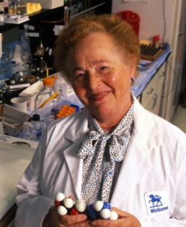
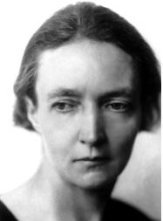
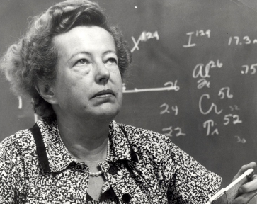
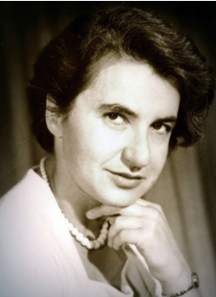
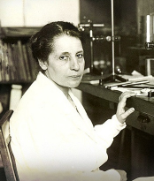
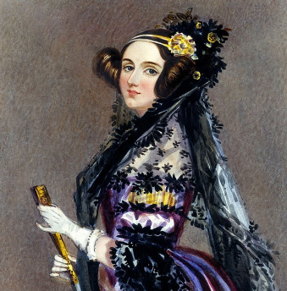
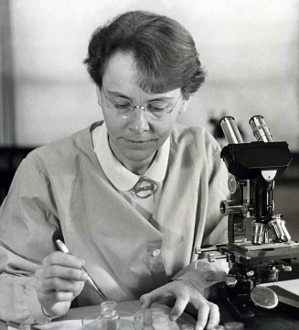
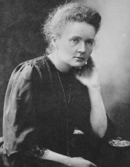
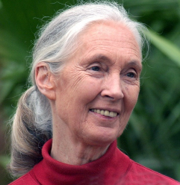
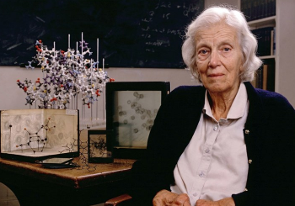
Известные женщины ученые

Slide 2
В мире науки было не так уж и много женщин, однако это не помешало им наряду со своими коллегами-мужчинами внести незабываемый вклад в различные области науки, от химии до информатики. Без этих блестящих женщин, мир бы не стал, таким как его можно видеть сегодня. Ниже представлен список десяти самых известных женщин-учёных в мире.

Slide 3
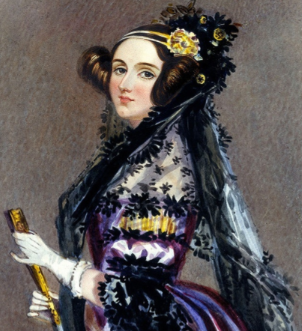
10
Ада Лавлейс
Английский математик, единственный законный ребёнок поэта Джорджа Гордона Байрона. Известна, прежде всего, тем, что сделала описание механического вычислительного устройства под названием «Большая разностная машина Бэббиджа», которая была разработана Чарльзом Бэббиджем и считается первым в мире компьютером. Также она составила первую в мире программу (для этой машины). Ввела в употребление термин «цикл». Считается первым программистом в истории. Язык программирования, разработанный Министерством обороны США, назван в её честь — «Ада».
(10 декабря 1815—27 ноября 1852)

Slide 4
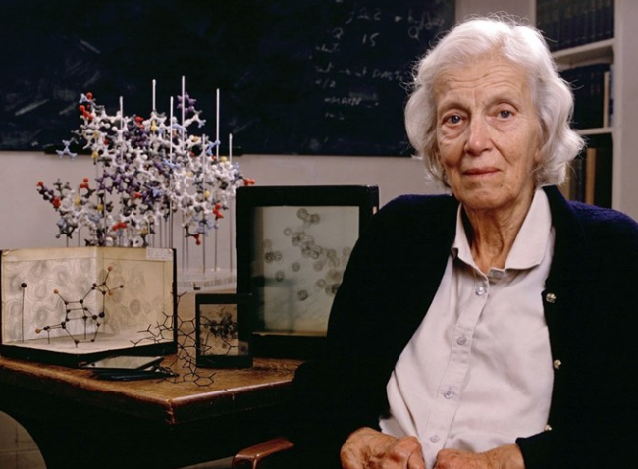
9
Британский химик и биохимик. Известна разработкой структурного анализа белков, установление структур пенициллина и витамина B12. В 1964 году получила Нобелевскую премию по химии «за определение с помощью рентгеновских лучей структур биологически активных веществ». Она также установила структуру инсулина и улучшила технику рентгеновской кристаллографии — метод, используемый для определения трёхмерной структуры биомолекул.
Дороти Мери Кроуфут-Ходжкин
(12 мая 1910—29 июля 1994)

Slide 5
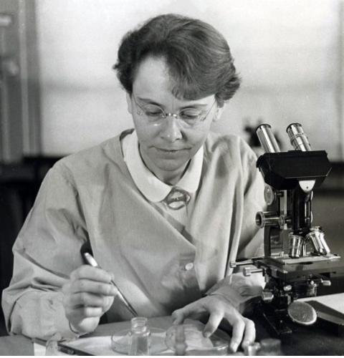
8
Барбара Мак-Клинток
Американский генетик, лауреат Нобелевской премии в области физиологии и медицины в 1983 году за открытие участков ДНК организмов, способных к передвижению в пределах генома, позже названые транспозонами.
На протяжении своей карьеры Мак-Клинток занималась главным образом исследованием цитогенетики кукурузы. Она сделала немало фундаментальных открытий в этой области и зарекомендовала себя как один из ведущих цитогенетиков в мире.
(16 июня 1902—2 сентября 1992)

Slide 6
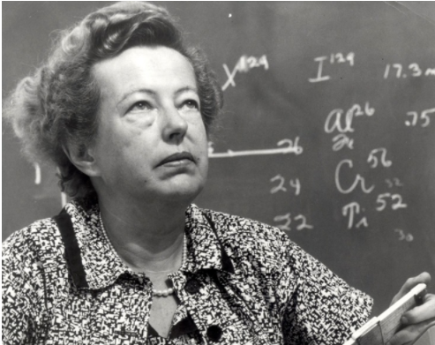
7
Мария Гёпперт-Майер
Выдающийся американский физик-теоретик немецкого происхождения, лауреат Нобелевской премии по физике 1963 года за теорию оболочечного строения атомного ядра.
Гёпперт-Майер стала второй женщиной, получившей Нобелевскую премию по физике, после Марии Кюри.
(28 июня 1906—20 февраля 1972)

Slide 7
6
Розалинд Франклин
Британский биофизик и учёный в области рентгеновской кристаллографии, который сделал важный вклад в понимание структуры ДНК, вирусов, угля и графита. Известна своими работами по получению особо чётких изображений путём дифракции рентгеновских лучей на ДНК, благодаря которым Ватсон и Крик в 1953 году создали свою гипотезу структуры двойной спирали ДНК.
Розалинда умерла от рака в возрасте 37 лет. Опухоль, вероятно, была вызвана непрерывным воздействием рентгеновских лучей во время её исследований.
(25 июля 1920—16 апреля 1958)

Slide 8
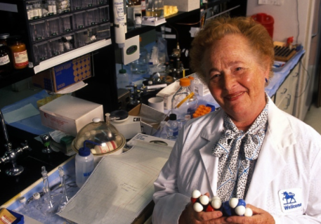
5
Гертруда Элайон
Известный американский биохимик и фармаколог. В 1988 году получила Нобелевскую премию по физиологии и медицине за научные достижения, которые привели к созданию ряда новых противораковых препаратов.
Элайон вместе с американским биохимиком Джорджем Хитчингсом также разработали азатиоприн, ацикловир и аидовудин, ещё они открыли препараты для борьбы с лейкемией, ревматизмом и малярией.
(23 января 1918—21 февраля 1999)

Slide 9
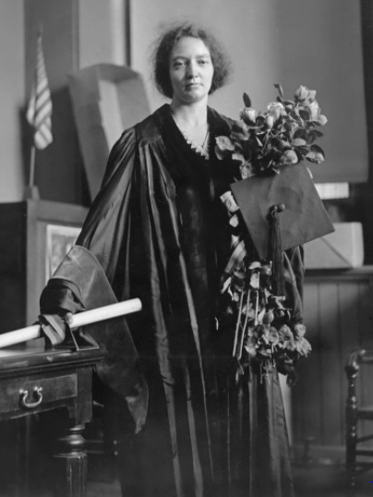
4
Ирен Жолио-Кюри
Французский учёный, лауреат Нобелевской премии по химии 1935 года «за выполненный синтез новых радиоактивных элементов» (совместно с мужем Фредериком Жолио открыла искусственную радиацию), старшая дочь одной из самых великих учёных в истории мира Марии Склодовской-Кюри.
Помимо Нобелевской премии, Ирен Жолио-Кюри была удостоена множества почётных наград от различных университетов и научных сообществ.
(12 сентября 1897—17 марта 1956)

Slide 10
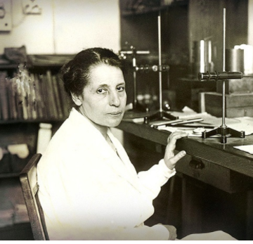
3
Лиза Мейтнер
Австрийский физик еврейского происхождения, одна из пионеров исследований в области ядерной физики, ядерной химии и радиохимии. Известна, прежде всего, тем, что вместе с коллегой Отто Ганом в 1917 году открыла первый долгоживущий изотоп протактиния, а также в 1923 г. безызлучательный переход, получивший название эффект Оже. Мейтнер также первой в мире удалось расщепить атомное ядро на части.
(17 ноября 1878—27 октября 1968)

Slide 11
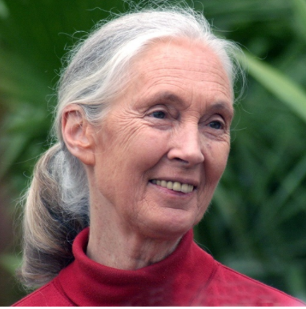
2
Джейн Гудолл
Известный английский исследователь в области приматологии, этологии и антропологии.
Известна как основатель международного Института Джейн Гудолл, а также благодаря своему более чем 45-летнему (с 1960 по 1995) изучению социальной жизни шимпанзе в их естественной среде обитания в Национальном парке Гомбе-Стрим в Танзани.
Многим знаниями о шимпанзе мир обязан именно Джейн.
Обладательница многих наград за свою общественную работу по защите животных и охране окружающей среды.
(родилась 3 апреля 1934 года)

Slide 12
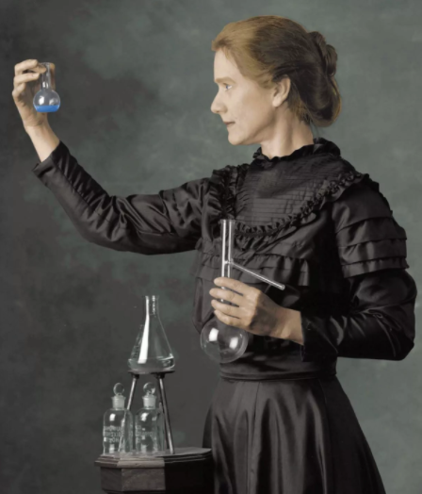
1
Мария Складовская - Кюри
Самой известной женщиной-учёным является Мария Склодовская-Кюри — польско-французский физик, химик, педагог и общественный деятель, пионер в области радиологии.
Стала первым обладателем двух Нобелевских премий и единственная женщина обладатель Нобелевской премии в двух различных областях науки — физики в 1903 году «за выдающиеся заслуги в совместных исследованиях явлений радиации» и химии в 1911 году «за открытие элементов радия и полония, выделение радия и изучение природы и соединений этого замечательного элемента».
(7 ноября 1867—4 июля 1934)

